Slide 1
Využitie neurónových sietí v moderných aplikáciách
Tomáš Varga

Slide 2
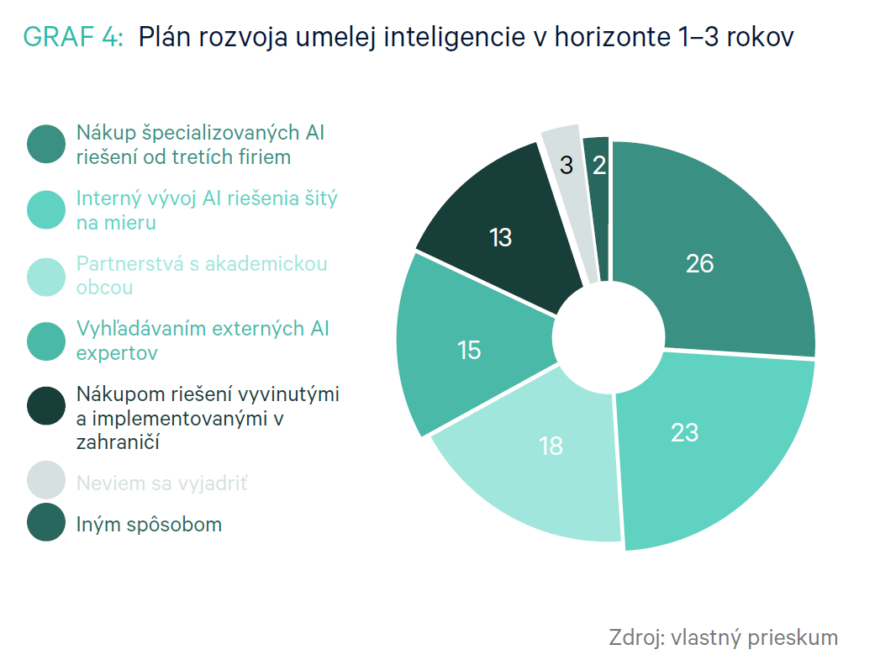
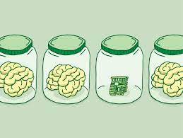
Cieľ mojej práce
informovať ľudí o Umelej inteligencii

Slide 3

Úvod

Slide 4
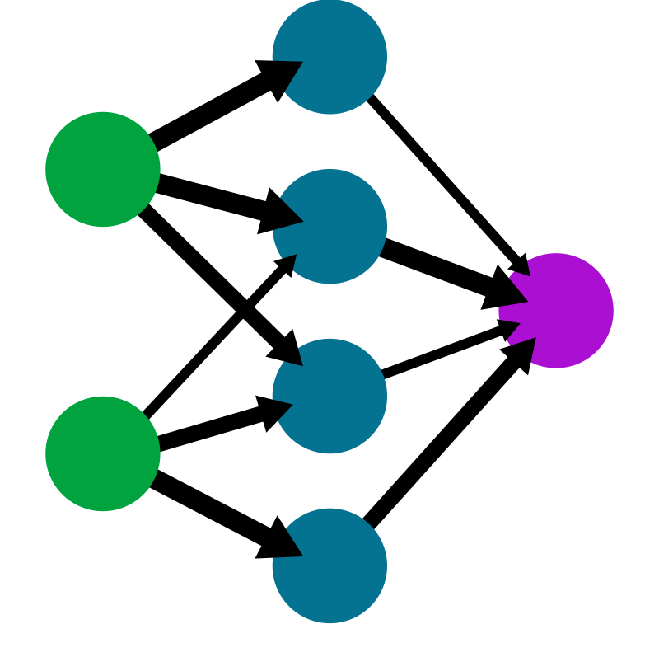
Základná nervová sieť

Slide 5
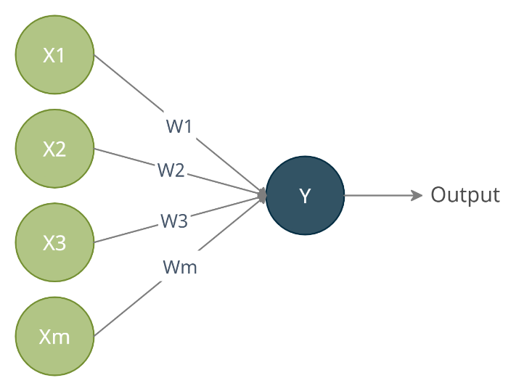
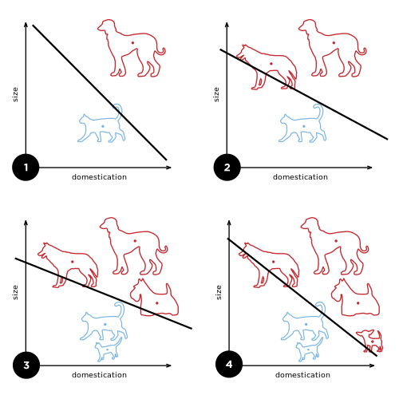
Perceptron

Slide 6
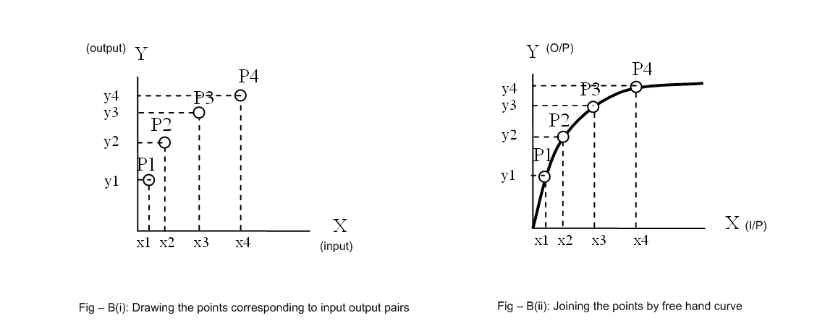
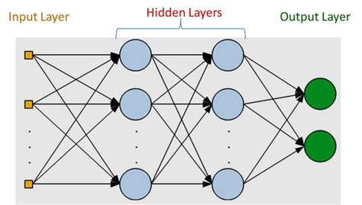
Viacvrstvový perceptron

Slide 7
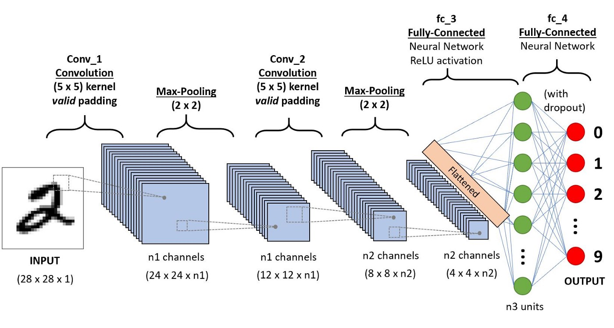
Konvolučná neurónová sieť

Slide 8
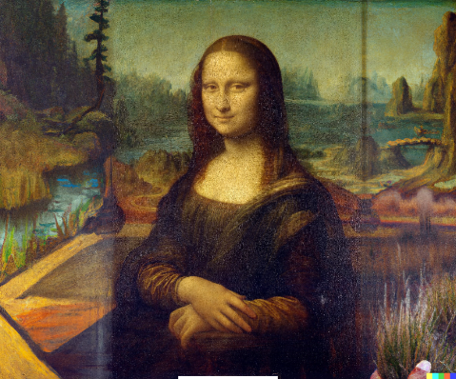




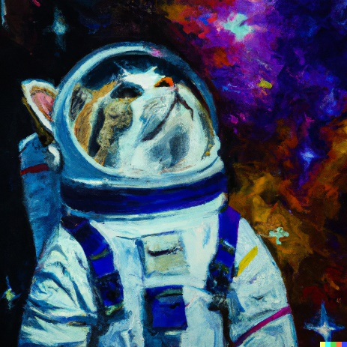
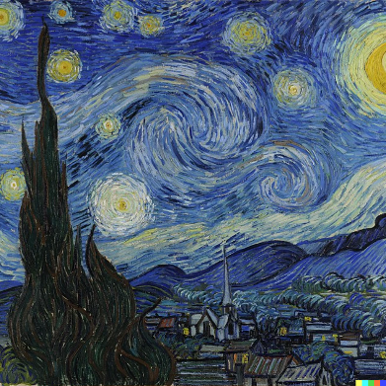
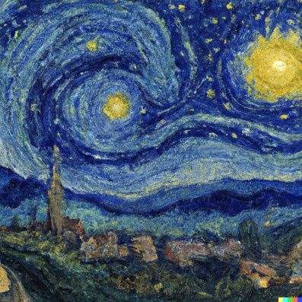
DALL-E 2
Originál
Verzia obrázka vedľa, kde bola zadná stena zmazaná a nahradená generovanou odpoveďou na textovú výzvu: Stena vyzdobená trofejami
Tu môžete vidieť maľbu Mona Líza, ktorá bola rozšírená
Originál
Variácia
Obrázok mačky v kostýme astronauta, ktorá sa pozerá na hviezdy
Impresionistická maľba mačky v kostýme astronauta, ktorá sa pozerá na hviezdy

Slide 9


ChatGPT

Slide 10
Praktická časť
from tensorflow import keras
from keras.utils import np_utils
from keras.datasets import cifar10
(X_train, y_train), (X_test, y_test) = cifar10.load_data()
X_train = X_train.astype('float32')
X_test = X_test.astype('float32')
X_train = X_train / 255.0
X_test = X_test / 255.0
y_train = np_utils.to_categorical(y_train)
y_test = np_utils.to_categorical(y_test)
class_num = y_test.shape[1]

Slide 11
Praktická časť
model = keras.Sequential()
model.add(keras.layers.Conv2D(32, (3, 3), input_shape=X_train.shape[1:], activation='relu', padding='same'))
model.add(keras.layers.Dropout(0.2))
model.add(keras.layers.BatchNormalization())
model.add(keras.layers.Conv2D(64, 3, activation='relu', padding='same'))
model.add(keras.layers.MaxPooling2D(2))
model.add(keras.layers.Dropout(0.2))
model.add(keras.layers.BatchNormalization())

Slide 12
Praktická časť
model.add(keras.layers.Conv2D(128, 3, activation='relu', padding='same'))
model.add(keras.layers.Dropout(0.2))
model.add(keras.layers.BatchNormalization())
model.add(keras.layers.Flatten())
model.add(keras.layers.Dropout(0.2))
model.add(keras.layers.Dense(32, activation='relu'))
model.add(keras.layers.Dropout(0.3))
model.add(keras.layers.BatchNormalization())

Slide 13
Praktická časť
model.add(keras.layers.Dense(class_num, activation='softmax'))
model.compile(loss='categorical_crossentropy', optimizer='adam', metrics=['accuracy'])
model.fit(X_train, y_train, validation_data=(X_test, y_test), epochs=25, batch_size=64)

Slide 14
Ďakujem za pozornosť

